Slide 1


Ministère de l'Enseignement Supérieur et de la Recherche Scientifique
Université de Monastir
PROJET DE FIN D'ÉTUDES
Développement d’un outil de web Scraping
Elaboré par :
Soutenu devant les membres de jury
Mr. TARAK HAMDANI
Mr. OUSSAMA HADJ BELKACEM
Encadré par :
AYA GABSI
Mr. JAAFAR CHAAOURI
Notes:
Mr le Président, Mrs les membres du jury. J’ai l’honneur de vous présenter mon projet de fin d’études intitulé : Développement d’un outil de web scraping.

Slide 2

Plan de la présentation
Introduction
Présentation général du projet
Etude préalable et état de l’art
Solution proposée et
Réalisation
Conclusion et perspectives
Notes:
Le plan de la présentation est constitué de 5 parties principales premièrement l’introduction, deuxièmement la présentation général du projet, ensuite l’étude préalable du projet, puis la solution proposée et la réalisation de l’application et enfin la conclusion et l’ouverture des perspectives.

Slide 3
Introduction
1

Slide 4
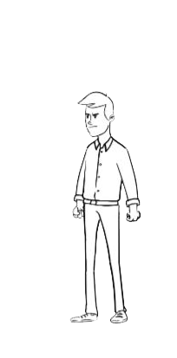
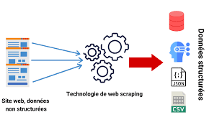
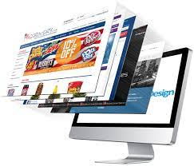




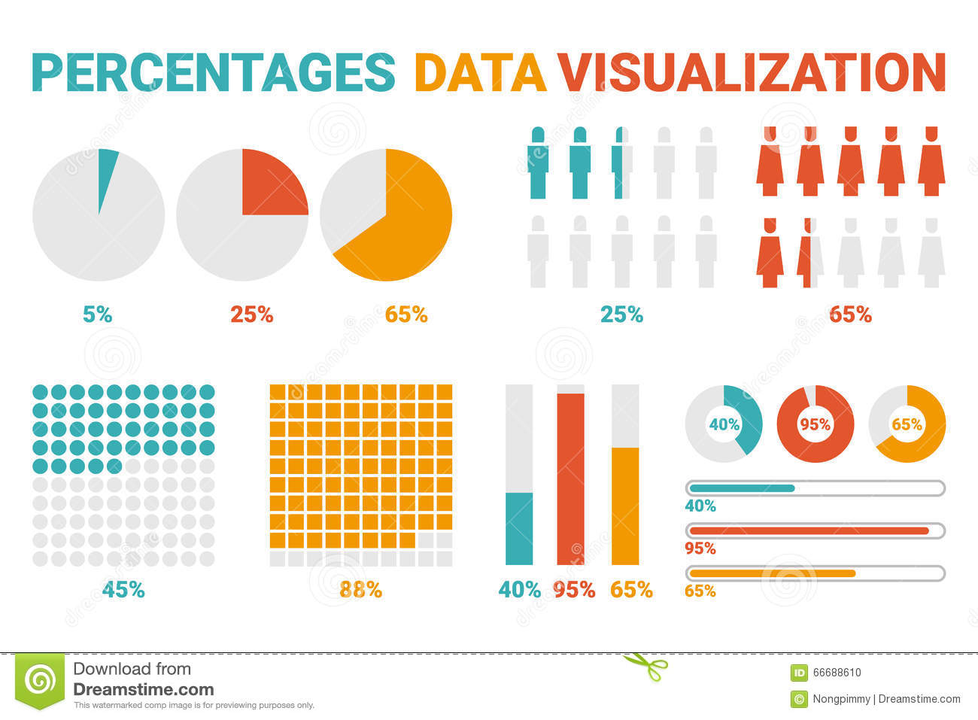

Introduction
Notes:
L’explosion quantitative des données numériques a obligé les chercheurs à trouver de nouvelles manières de voir et d’analyser le monde.
Contrairement au processus banal d’extraction manuelle des données.
La solution est de développer un outil qui utilise une automatisation intelligente pour récupérer des centaines, des millions, voire des milliards de données à partir de la surface illimitée du web, afin de faciliter la visualisation et gagner de l’argent.

Slide 5
Présentation général du projet
2

Slide 6



Critique de l’existant
Perdre de temps
La solution manuelle de collecte de données :
Ralentir les services
Insatisfaction des clients
Notes:
Alors le problème c’est que la solution manuelle de collecte de données contribue à perdre de temps, ralentir les services ce qui entraîne l’insatisfaction des clients.

Slide 7

Objectifs à atteindre
Simplification de
la visualisation des données
Automatisation de
l’extraction des données
Analyse des données
7
Notes:
D’où nous avons besoin d’une solution qui a pour objectifs :
Automatisation de l’extraction des données.
Analyse des données.
Et simplification de la visualisation des données.

Slide 8
Solution proposée
La mise en place d’un outil de web scraping
qui automatise la collecte des données.
0
Notes:
Comme solution nous avons proposé la mise en place d’un outil du web scraping qui automatise la collecte des données.

Slide 9

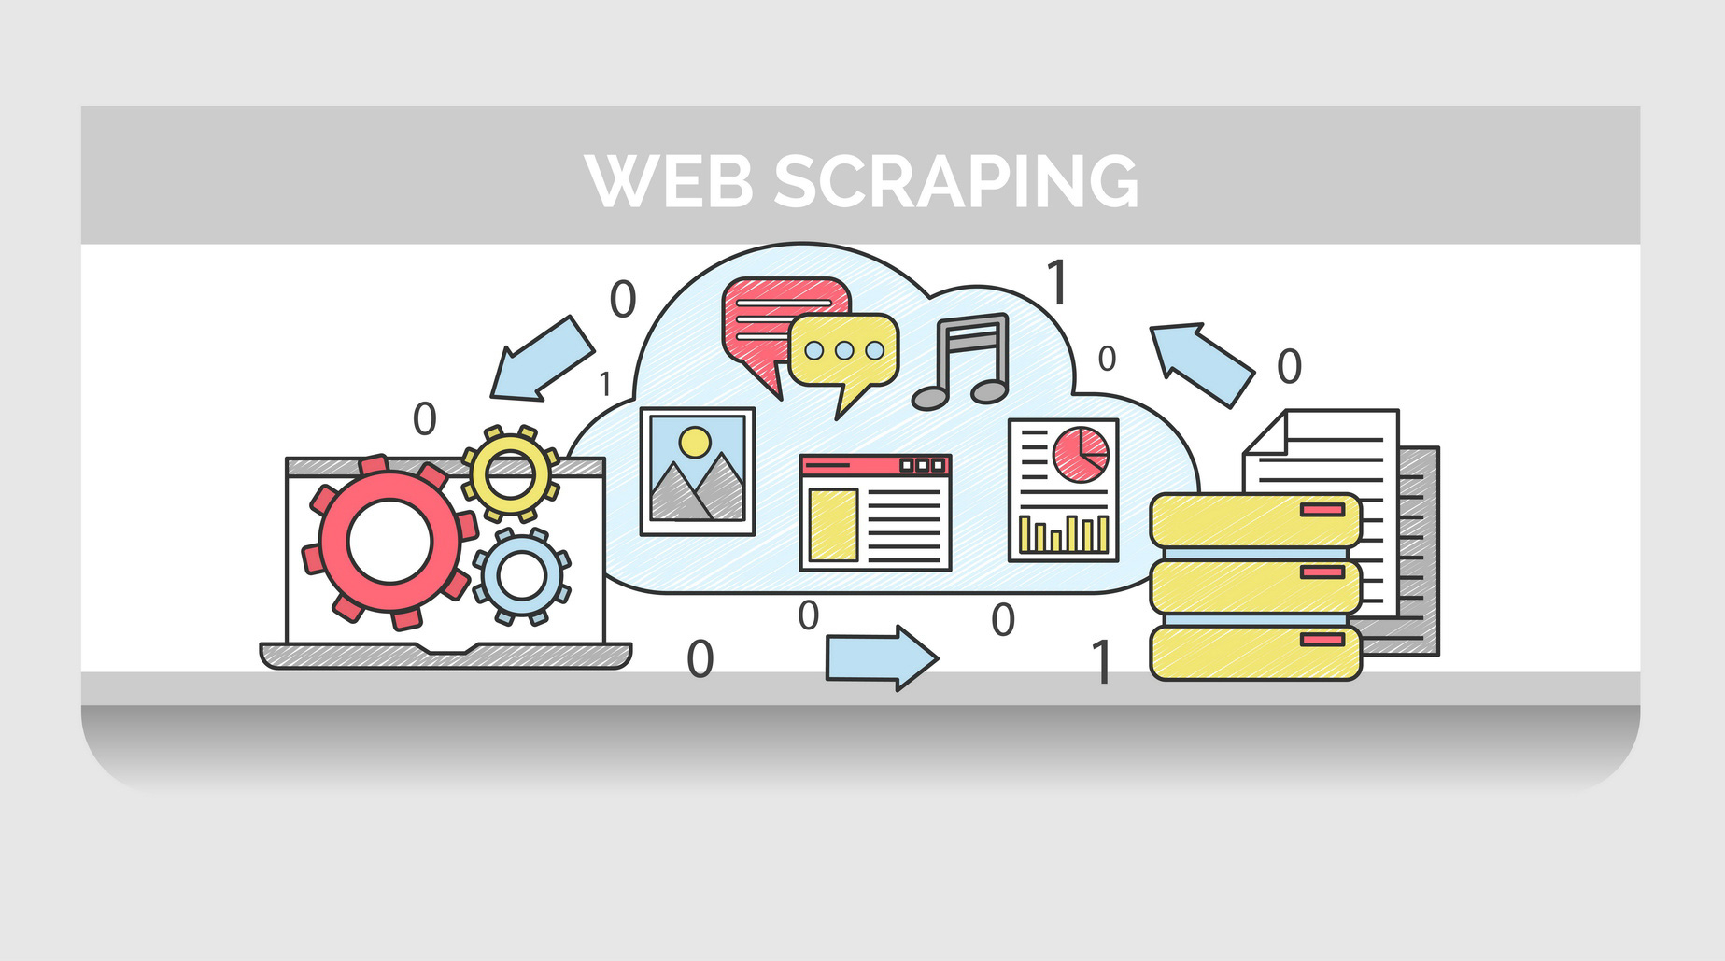
Le web Scraping
Collecte automatisé
Extraction des données web
Transformation en d’autres formats
Notes:
Tout d’abord:
Le web Scraping se définit comme un processus de collecte automatisée de données structurées sur le web.
Il est également appelé extraction de données web.
Le web Scraping est une technique qui permet de récupérer de manière automatisée des données provenant du web et de les transformer en d’autres formats plus exploitables, comme Excel ou csv.

Slide 10
Les acteurs du système
Gérer tous les fonctionnalités
de l’application
Utilisateur
Notes:
Notre application est préparé à un utilisateur qui va gérer tous ses fonctionnalités.

Slide 11
Les besoins fonctionnels
Extraire des données automatiquement.
Visualiser les données Scrappés.
Notes:
Elle a pour besoins fonctionnels:
Extraire des données automatiquement.
Visualiser les données scrappés.

Slide 12
Les besoins non fonctionnels:
La fiabilité
La maintenance
La disponibilité
La sécurité
Notes:
Et comme besoins non fonctionnels:
La fiabilité.
La maintenance.
La disponibilité.
Et la sécurité.

Slide 13
Étude préalable
3

Slide 14



Big data vs IA vs ML
Notes:
Le big data, est une combinaison de données structurés, semi structurés et non structurés.
Les données brutes collectées sont stockées, ensuite, des outils dotés de l’intelligence artificielle agissent comme des supercalculateurs et analyse avec des algorithmes complexes avant d’être finalement utilisé pour la prise de décision.
Le nouvel essor de l’IA est dû aux nouvelles capacités d’apprentissage des machines.
La grande majorité des avancées et des applications de l’IA se réfère à une catégorie d’algorithmes connus sous le nom d’apprentissage automatique (Machine Learning).
La Machine Learning (ou ML) est un domaine qui étudie comment des algorithmes peuvent apprendre en étudiant des exemples et qui a pour objectif, comme son nom l’indique, de transmettre un apprentissage à un ordinateur. L’apprentissage concerne généralement une application bien précise et peut être supervisé (accompagné et vérifié par l’homme) ou non supervisé (effectué en autonomie).
l’Intelligence artificielle et le machine learning se basent sur des datasets. l’importance de données nous a poussé à développer un outil de collecte de données.

Slide 15
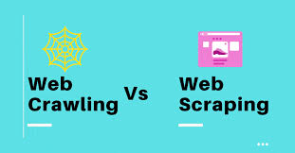
Web crawling VS Web scraping
Notes:
Un crawler ou également appelé un robot d’indexation est un bot internet qui parcourt systématiquement le web dans le monde entier. C’est un programme automatisé pour naviguer sur le net dans le but d’indexer les pages web et leur contenu. Le web crawling passera généralement par chaque page du site web plutôt que par un sous-ensemble de pages.
Le Web Scraping désigne le processus d'extraction de données d'un ou de plusieurs sites web de manière totalement automatique. Ce sont des scripts, des programmes informatiques, qui sont chargés d'extraire des informations. Ces informations sont collectées et ensuite exportées dans un format plus utile pour l'utilisateur.

Slide 16
Solution proposée :
4

Slide 17
SCRAPING :
Les fonctionnalités de notre application
Quick Scrap:
Scraper :
- les liens
- les titres
- les paragraphes
- les classes
- les ID
Télécharger :
- la page html
- la page css
- la page javascript
- les images
- la page pdf
Advanced Scrap:
Collecter des données des différents sites web
Nettoyer les données numériques avec filtrage
Enregistrer les données scrappés en CSV
Générer un graphe correspond aux données sélectionnées
Générer un PDF
Commercial Scrap:
Exemple d’un outil commercial
Comparateur de prix
Structure
de site
web
Notes:
Notre travail est divisé en trois parties :
➢ Quick Scrap : Un simple scraping ; Scraper les liens, les classes, les paragraphes, les titres d’un site web. Ainsi que, télécharger automatiquement la page html du site, la partie CSS, la partie JavaScript, les PDF et les images. Cette partie est nécessaire afin de comprendre la structure générale d’un site web.
➢ Advanced Scrap : Un scraping plus avancé ; Collecter des données d’un site web. Ces données peuvent être des noms des produits avec leurs prix, des contacts des médecins, des tableaux des statistiques… Après avoir scrappés les informations nécessaires, nous pouvons les enregistrer sous la forme de fichiers CSV. Cette partie du web scraping nous permet aussi de générer un graphe correspond à des données sélectionnées et de le former dans un PDF.
➢ Commercial Scrap : Un comparateur des prix; Exemple d’un outil commercial. Il suffit de passer en entrée un nom de produit, le programme affiche les différents prix de ce produit dans des sites e-commerce. Ce résultat aide l’utilisateur à prendre une décision d’achat.

Slide 18



DOMAINES D’APPLICATION:
WWW.CORONAVIRUSSTATISTIQUES.COM
WWW.JUMIA.COM
WWW.MYTEK.COM
WWW.MEGAPC.COM
WWW.TUNISIANET.COM
http://www.ins.tn/
Notes:
Nous avons appliqués notre outil de web scraping sur plusieurs domaines d’application :
des sites de e-commerce tel que ,
les informations d’actualité du coronavirus
ainsi que le site de l’institut national de la statistique.

Slide 19
Réalisation
5

Slide 20




Outils & Langage
Notes:
Notre application est développé en python avec l’éditeur vs code.
Les interfaces sont modélisés à l’aide de logiciel qt design.

Slide 21
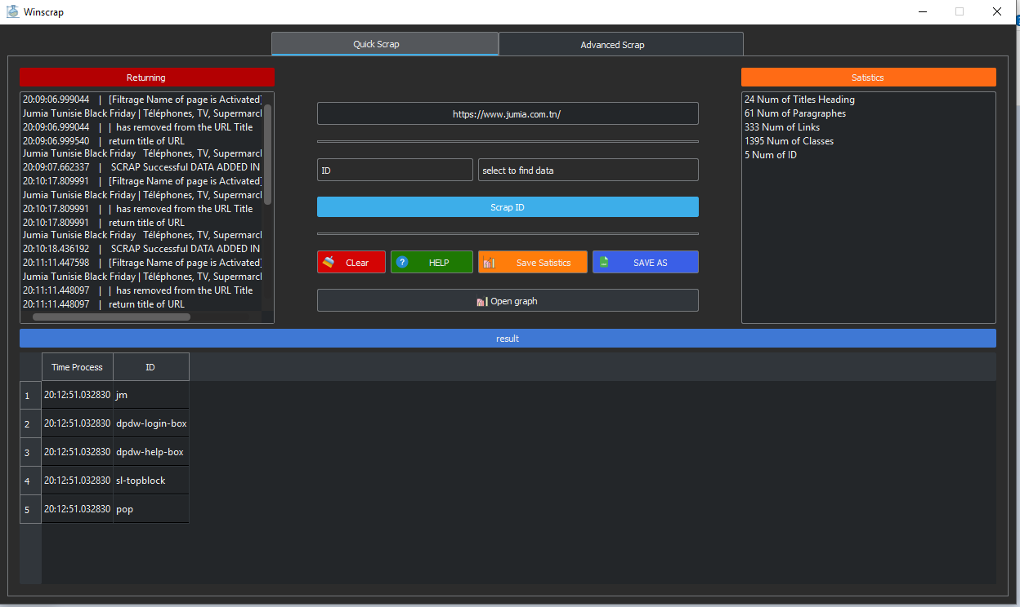
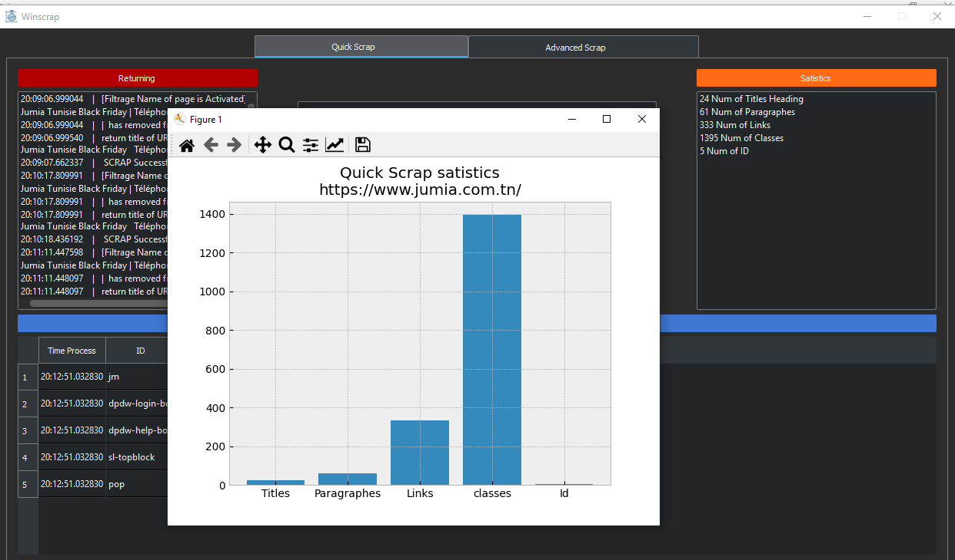
Notes:
Interface Quick Scrap :
L’utilisateur doit passer en entrée le lien du site web à scrapper. Ensuite, il faut sélectionner le bon choix depuis les deux comboBox. Si l’URL est valide le résultat s’affiche au-dessus avec une simple statistique. Comptant les lignes scrappés, l’utilisateur peut générer un graphe à l’aide des statistiques apparut.

Slide 22
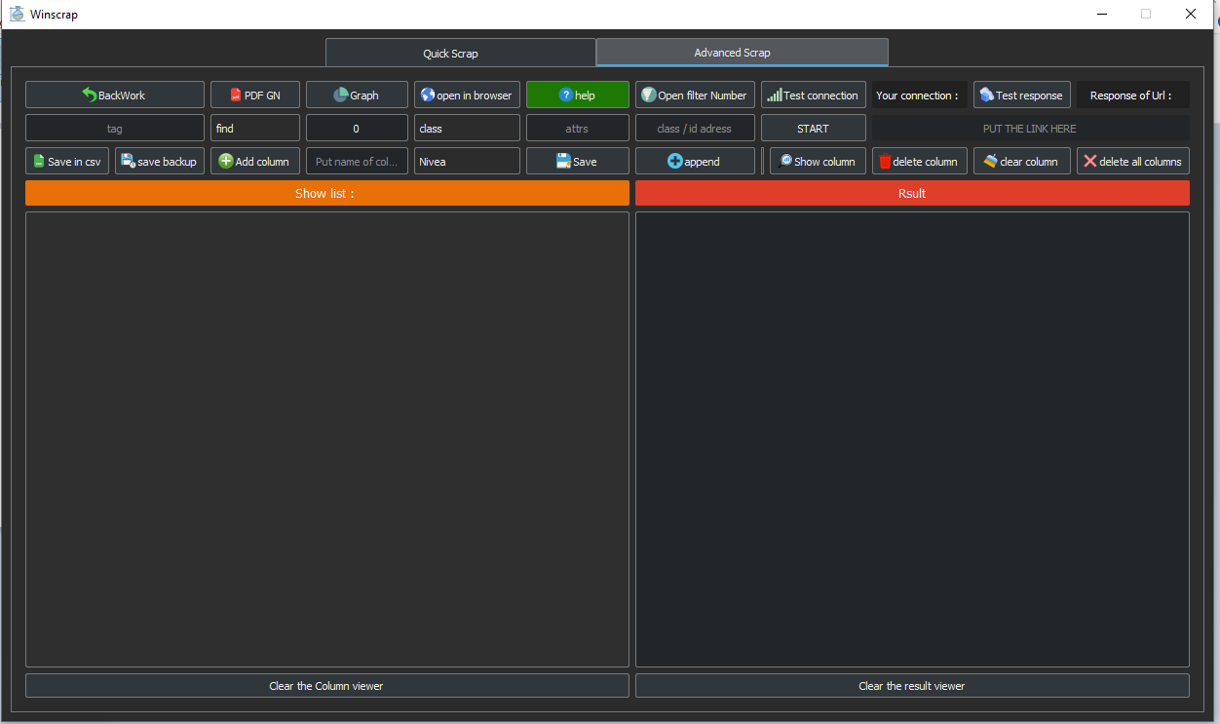
Notes:
❖ Interface « Advanced Scrap » :
A partir de cette interface, l’utilisateur peut scraper n’importe quelles données. Il doit premièrement inspecter la page web nécessaire afin de mieux comprendre l’intégralité des données à partir des balises.
Puis déclencher la recherche des données nécessaires :
- Copier le lien de la page web.
- Passer en entrée le nom de la balise et le nom de la classe.
- Filtrer la recherche : soit « find all » pour collecter tout les lignes, soit « find » pour afficher juste la première ligne.
- Cliquer sur le bouton « start ».
- Quand le résultat s’affiche, il faut enregistrer les données sous formes de colonnes CSV. Chaque marque est affecté à une colonne.

Slide 23
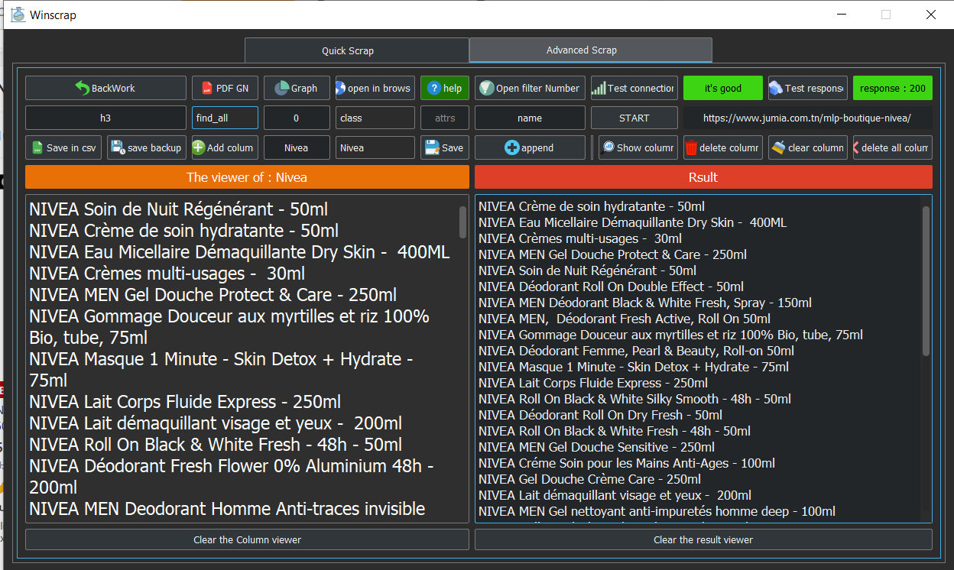
Notes:
Comme exemple sur le site web www.jumia.com.tn :
Dans cet exemple nous avons collectés les données des meilleures marques sous la catégorie « Santé et beauté ». Notre but est de déduire quelle est la marque la plus populaire.
Après avoir inspecter le code html d’une page du site nous avons déduit que les marques de beauté sont intégrées dans des classes sous le nom « Name » avec la balise « h3 ».
Donc nous pouvons maintenant déclenché la recherche des données nécessaires :
- Copier le lien de la page web pour chaque marque une par une.
- Passer en entrée le nom du balise « h3 » et le nom de la classe « Name ».
- Filtrer la recherche : soit « find all » pour collecter tout les lignes
- Cliquer sur le bouton « start ».
- Quand le résultat s’affiche, il faut enregistrer les données sous formes des colonnes CSV. Chaque marque est affecté à un colonne.

Slide 24
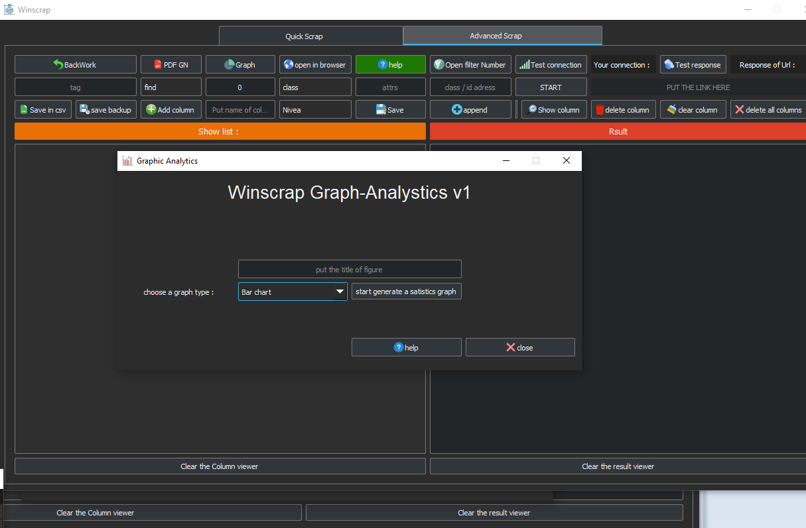
Notes:
Après avoir enregistré tous les données scrappés ; nous pouvons générer un graphe des statistiques comme l'indique
cette figure

Slide 25
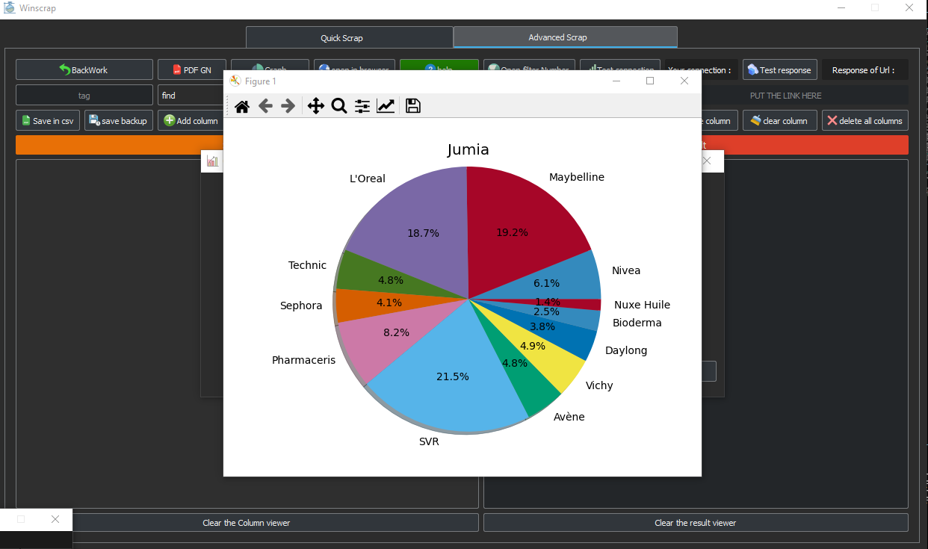
Notes:
Ce graphe présente les pourcentages des marques des produits disponibles, sur le portail de vente jumia.com
d’après cette visualisation nous pouvons conclure que la marque SVR est la plus populaire dans la catégorie beauté.
Notre application peut générer un rapport PDF comportant le graphe obtenu ainsi qu'une interprétation.

Slide 26
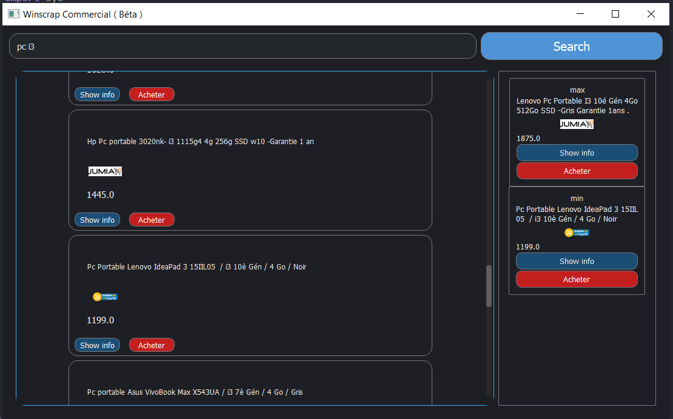
Notes:
pour l’interface Commercial Scrap :
L’utilisateur doit entrer le nom d’un produit sous la catégorie informatique. Le programme déclenche une recherche automatique dans les quatre sites de e-commerce « Jumia, MyTek, TunisiaNet et Mega PC » et affiche le résultat selon la disponibilité des articles. Il affiche aussi le prix maximum et le prix minimum de l’article entre les différents sites web pour aider l’utilisateur à prendre la décision d’achat.

Slide 27
Conclusion et perspectives
5

Slide 28
Conclusion
Nouvelles connaissances
Gestion des problèmes
L’expérience
Développement
Automatisme
Notes:
Dans le cadre de ce projet de fin d’études, nous étions appelées à :
développer en premier lieu, un outil du web Scraping permettant aux utilisateurs de collecter des données diverses.
En second lieu, nous avons appliqué notre outil dans le domaine du e-commence, et nous avons réussi à proposer un comparateur des prix.
Grâce à ce projet :
Nous avons acquis de nouvelles connaissances dans le développement , de l’expérience et des automatismes. Ce qui sera un atout dans un futur proche.
Nous avons appris à gérer des problèmes avec sagesse et patience

Slide 29
Perspectives


Notes:
Comme perspectives enrichissantes pour notre projet, nous avons pensé à améliorer le programme
« Commercial Scrap ». Par exemple : Travailler sur d’autres sites web de e-commerce sous plusieurs catégories non seulement la catégorie informatique.
Extraire des données à partir des images en utilisant le deep learning

Slide 30
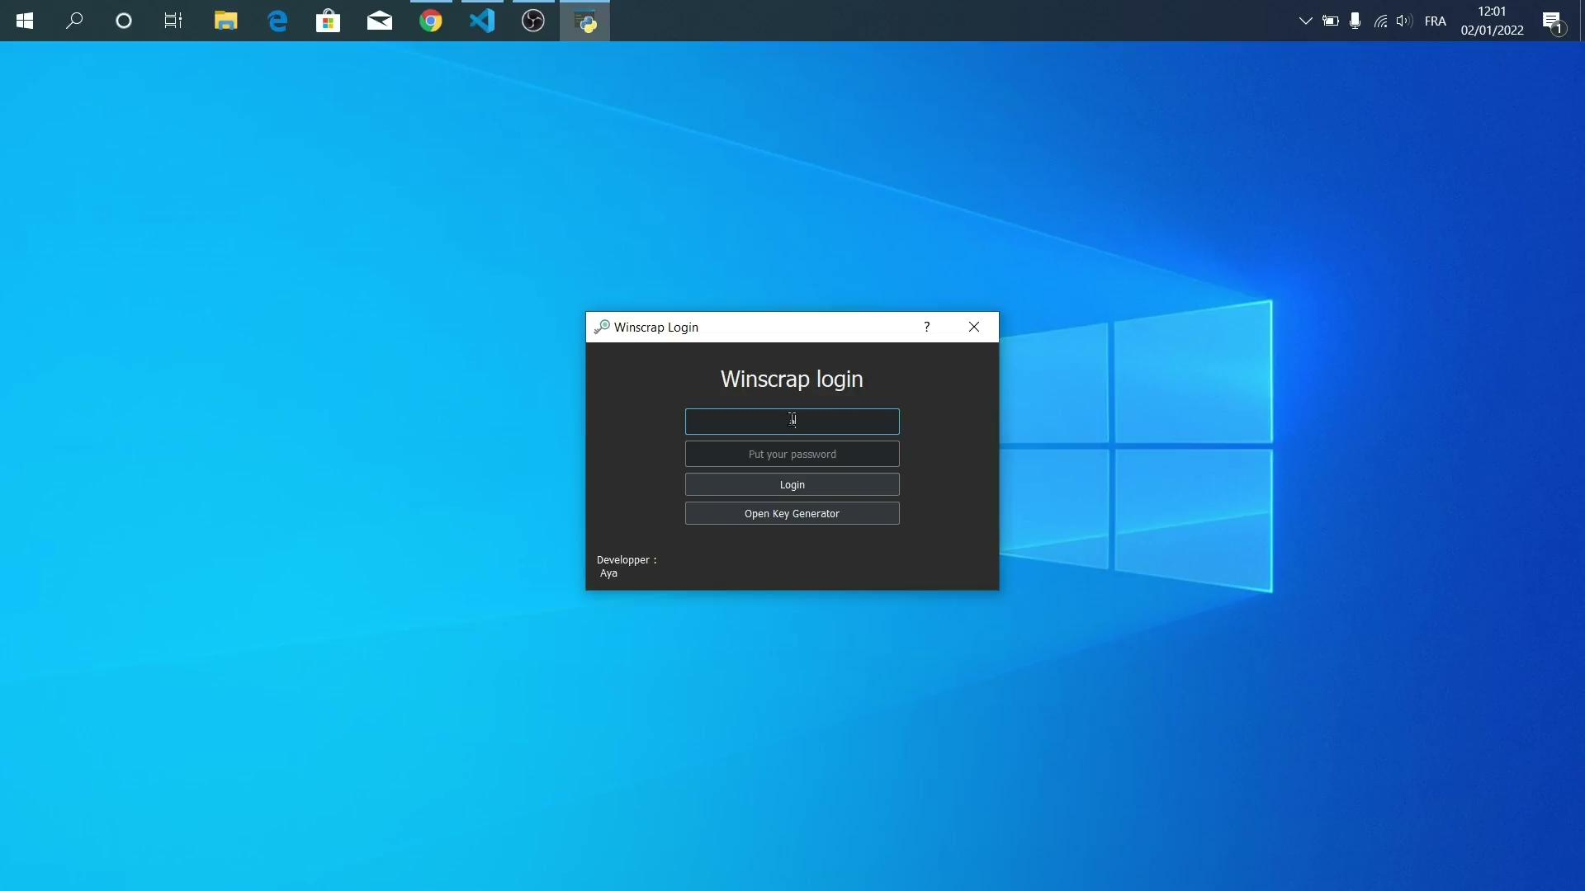
Exemple d'exécution de notre application :

Slide 31

Merci pour votre attention

